Slide 1
Стабилизатори на напрежение. Импулсни захранващи устройства.
Технически Университет Варна
Катедра „Електронна техника и микроелектроника“
Дисциплина :
“Компютърна електроника”
VII
Проф. Венцислав Вълчев
2016

Slide 2
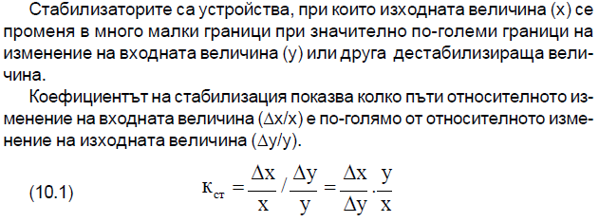


Стабилизатори на напрежение

Slide 3



Класификация на стабилизаторите на напрежение

Slide 4
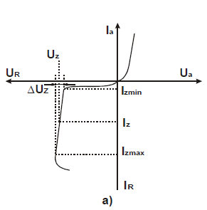
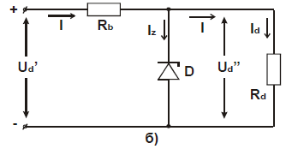

Параметрични стабилизатори на напрежение

Slide 5
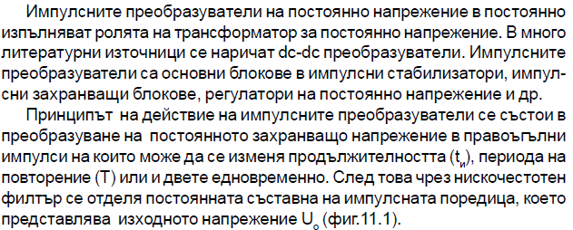

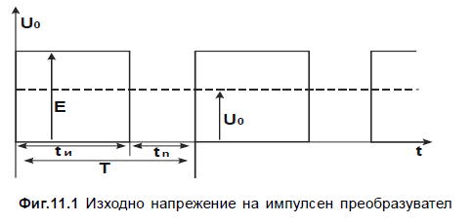
Импулсни стабилизатори на напрежение

Slide 6
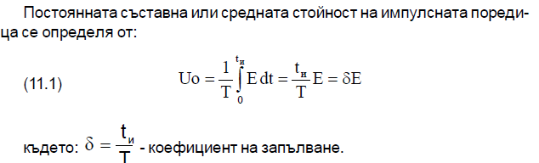
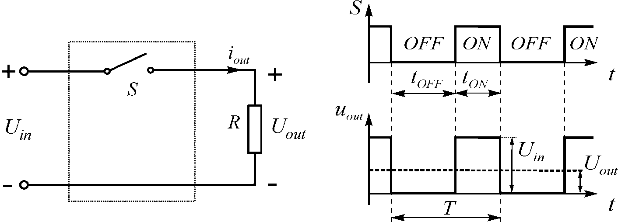
Средна стойност на импулсната поредица

Slide 7
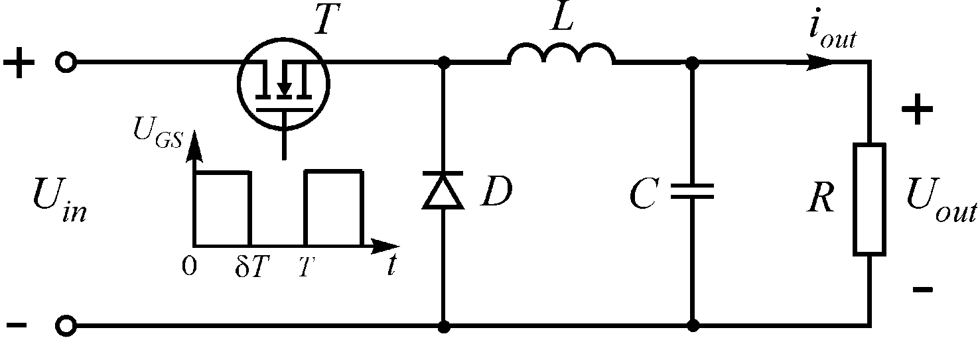
Понижаващ импулсен преобразувател на напрежение
0<δ<1

